Slide 1
FlavorFIT
Takwa BEN-ABDESSALEM
Léa PAUCHOT

Slide 2
Notre but
Aider les diététiciens-nutritionnistes ou médecin-nutritionnistes dans l’accompagnement de leurs patients OU toute personne soucieuse de sa nutrition.

Slide 3
01
Analyse

Slide 4
Comment les aider ?
Proposer des recettes adaptées aux exigences et pathologies des personnes concernées
Préciser les apports nutritionnelles des recettes
Proposer des planning de recettes pour la semaine et liste de courses
Regrouper les recettes de nombreuses plateformes de recettes

Slide 5

Mme LEPOITTEVIN
Médecin nutritionniste
Nos personas
Je suis :
Je suis mère de famille de 2 enfants et suis médecin nutritionniste de métier. Je suis passionnée de nutrition depuis que j’accompagnai mon
grand-père dans son jardin pour cultiver des fruits et légumes ensemble.
Mon but est de :
- accompagner des personnes désireuses de changer leurs habitudes alimentaires à cause de pathologies ou pour des raisons éthiques ;
- proposer des alternatives de recettes respectant leurs contraintes ;
- que mes patients gardent le plaisir de manger et que j’attise leurs curiosités culinaires.
Mes problèmes :
- accessibilité à des nombreuses recettes
- absence de classification des recettes : végétarien, grossesse,…
Mes attentes :
- avoir accès à des nombreuses recettes provenant de diverses sources
- me simplifier mon quotidien de conseil auprès de mes patients en leur proposant des semaines de repas type respectant leurs exigences.

Slide 6
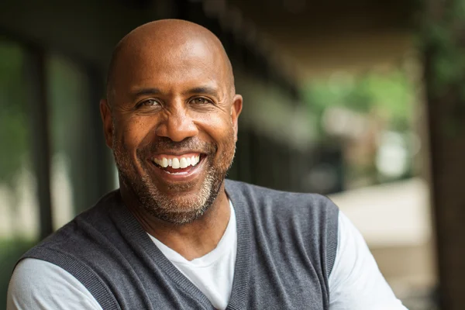
Mr NZENGUE
Plombier chauffagiste
Nos personas
Je suis :
Je suis père de famille de 3 enfants et suis plombier chauffagiste de métier. Je suis soucieux de ma nutrition. J’aime cuisiner et varier les plats, mais n’aime
pas trop passer du temps sur les sites de recettes. Je porte une attention particulière à éviter les recettes à base de fruits de mer car un de mes enfants y
est allergique.
Mon but est de :
- manger sainement et de manière varié ;
- éviter les allergies de mon petit dernier ;
- éviter la routine.
Mes problèmes :
- accessibilité à des nombreuses recettes sans certains allergènes
Mes attentes :
- avoir accès à des nombreuses recettes de manière intuitive et éprouvé par les utilisateurs ;
- me simplifier mon quotidien et mon organisation pour faire les courses.

Slide 7




Notre scraping
Recettes
&
Ingrédients
Recettes
&
Ingrédients
Apports
nutritionnels

Slide 8
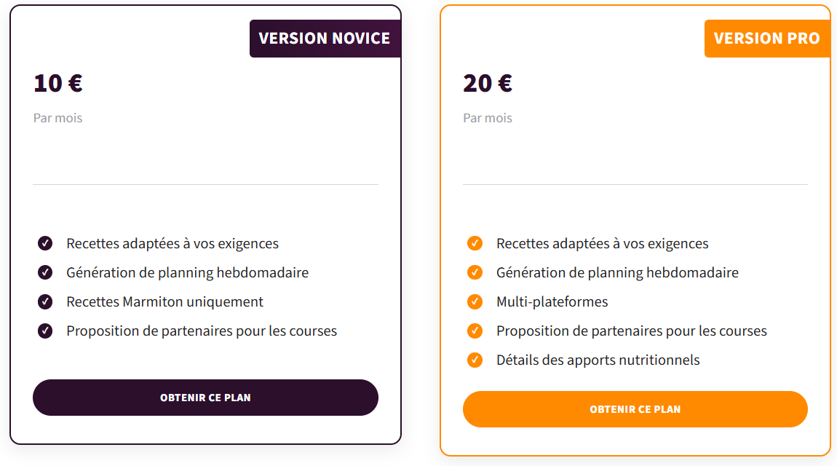
Nos produits

Slide 9
02
Technique

Slide 10
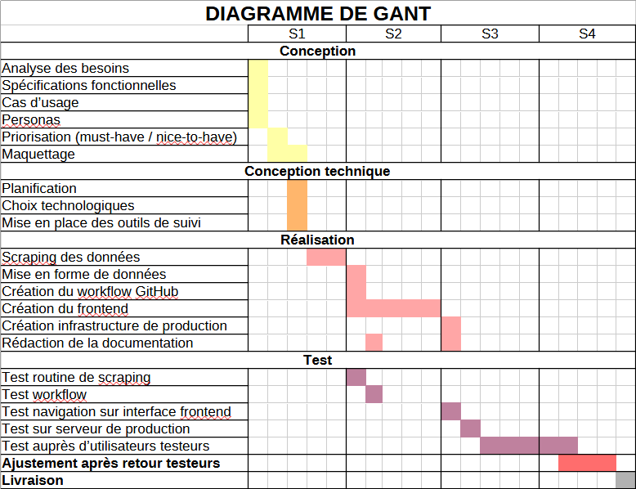
Planification
Comment les aider ?
Proposer des planning de recettes pour la semaine et liste de courses
Regrouper les recettes de nombreuses plateformes de recettes

Slide 11
ROADMAP
1er temps | 2nd temps | FUTUR
Scraping des recettes sur marmitton | Scraping des recettes sur d’autres sites | Ajout des partenaires sur la plateforme
Scraping des informations nutritionnelles d’une recette | Création du générateur de semaines de recettes et sa liste de course associée
Création de la page d’accueil | Contacter des partenaires pour les courses
Création de la page de connexion | Création de la page à propos
Création de la page des recettes avec option de filtrage

Slide 12
DEMO

